Slide 1
আসসালামু আলাইকুম
মাল্টিমিডিয়া শেণিকক্ষে সাবাইকে স্বাগতম

Slide 2
পরিচিতি
উম্মে হাবিবা আক্তার
প্রভাষক (সমাজবিজ্ঞান)
বওলা ডিগ্রি কলেজ
ফুলপুর , ময়মনসিংহ
বিষয়ঃ সমাজবিজ্ঞান
শ্রেণিঃ দ্বাদশ
অধ্যায়ঃ তৃতীয়
পাঠঃ পাহাড়পুর
সময়ঃ ৪০ মিনিট

Slide 3
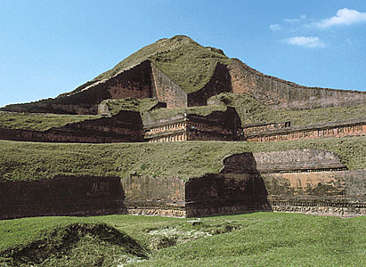
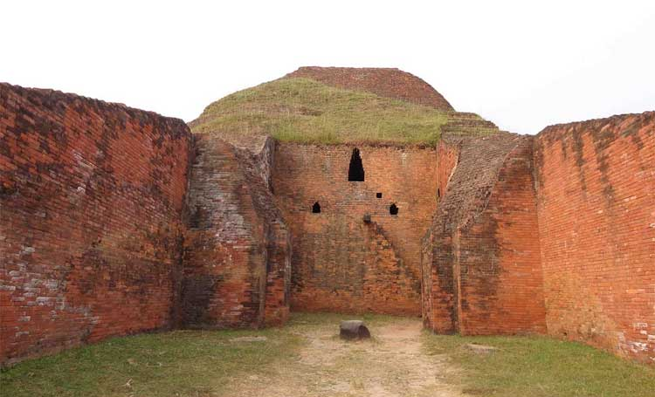
পাহাড়পুর

Slide 4
শিখনফল
এই পাঠ শেষে শিক্ষার্থী-
১।সোমপুর বিহারে আয়তন সম্পর্কে বলতে পারবে।
২।স্নান ঘাট এর আয়তন সম্পর্কে বলতে পারবে।
৩।পাহাড়পুরের সামাজিক ও ঐতিহাসিক গুরূত্ব সম্পর্কে বলতে পারবে।

Slide 5
সোমপুর
সোমপুর বিহার ভারতীয় উপমহাদেশে অবস্থিত সবচেয়ে বড় বৌদ্ধমন্দর। এ বিহারের আয়তন ২৭ একর।

Slide 6
স্নান ঘাট
স্নান ঘাট সোমপুর বিহারের বাইরের দেয়াল থেকে ৪৯ মিটার দক্ষিণ-পূর্ব কোণে অবস্থিত।

Slide 7
গন্ধেশ্বরীর মন্দির
গন্ধেশ্বরীর মন্দিরটি স্নান ঘাট থেকে বার দশমিক দুই দূরে দক্ষিণ-পশ্চিমে অবস্থিত।মন্দিরটির ভেতরে ছয় দশমিন সাত মিটার গুন তিন দশমিক ছয় পাঁচ মিটার আয়তনের হল ঘর এবং একদিকে ছোট কক্ষে পূজার স্থান নির্দিষ্ট ছিল।

Slide 8
সত্যপীর ভিটা
সত্যপীর ভিটাটি সোমপুর বিহারের দেয়াল থেকে ১২২ মিটার পূর্বে অবস্থিত। এ ভিটার প্রধান মন্দিরটি দক্ষিণমুখী ও চতুষ্কোণ বিশিষ্ট। মন্দির প্রাংগনে ১৩২টি নিবেদন স্তুপ আছে।

Slide 9
শিক্ষার্থীরা তিনটি দলে বিভক্ত হয়ে পাহাড়পুর বিহারের সোমপুর বিহার,স্নান ঘাট সম্পর্কে লিখ।

Slide 10
মূল্যায়ন
১।খ্রিষ্টীয় অষ্টম শতাব্দীতে কার পৃষ্ঠপোকতায় পাহাড়পু্র বিহারটি নির্মিত হয়?
উত্তর-বৌদ্ধ রাজা ধর্মপালের পৃষ্ঠপোকতায় পাহাড়পু্র বিহারটি নির্মিত হয় ।
২।সোমপুর বিহার কোথায় অবস্থিত?
উত্তর-সোমপুর বিহার নওগাঁ জেলার পাহাড়পুরে অবস্থিত।
৩।উপমহাদেশের সবচেয়ে বড় বৌদ্ধমন্দিরের নাম কি?
উত্তর- উপমহাদেশের সবচেয়ে বড় বৌদ্ধমন্দিরের নাম পাহাড়পুরের সোমপুর বিহার।

Slide 11
বাড়ির কাজ
পাহাড়পুরের সামাজিক ও ঐতিহাসিক গুরুত্ব আলোচনা কর

Slide 12
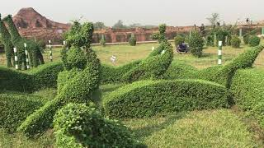
আল্লাহ হাফেজ

